Slide 1
Ch. 7. 지질/문화

Slide 2
지질공원
(석조) 문화재
기타

Slide 3
지질공원(GEOPARK)
이 강의에 사용된 내용은 대부분 http://www.koreageoparks.kr/front/main.act에서 가져온 것이다.
지질공원?
국가지질공원
세계지질공원망
지질공원해설사

Slide 4
지질공원의 정의
  유네스코 정의:특별한 과학적 중요성, 희귀성 또는 아름다움을 지닌 지질현장으로서 지질학적 중요성뿐만 아니라 생태학적, 고고학적, 역사적, 문화적 가치도 함께 지니고 있는 지역으로 보전, 교육 및 관광을 통하여 지역경제 발전에 기여할 수 있는 것(지역)
  국내법적 정의:
    자연공원법 제2조 제4의2호: "지질공원”이란 지구과학적으로 중요하고 경관이 우수한 지역으로서 이를 보전하고 교육.관광 사업 등에 활용하기 위하여 환경부장관이 인증한 공원을 말한다

Slide 5

  자연공원법상 지질공원의 정의는 다음의 3가지 요건으로 구성
    (A) 지구과학적으로 중요 혹은, 경관이 우수한 지역 ⇒ 자연적 조건 우수 지역
    (B) 보전 + 교육 + 관광에 활용 ⇒ 유네스코 지질공원 3대 원칙 적용
    ⇒ 지역경제 발전 도모
    (C) 환경부장관의 인증 ⇒ 일정한 자격 요건 및 기준 요구
    ※ (A) +(B) +(C) 가 동시에 충족되어야 함

Slide 6
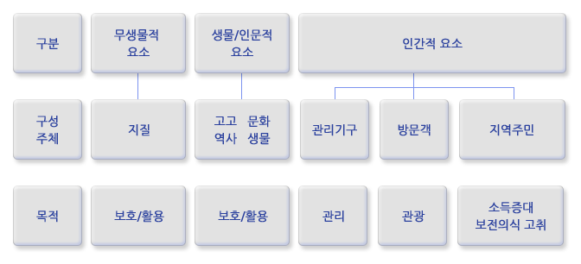
  지질공원의 구성 요소

Slide 7
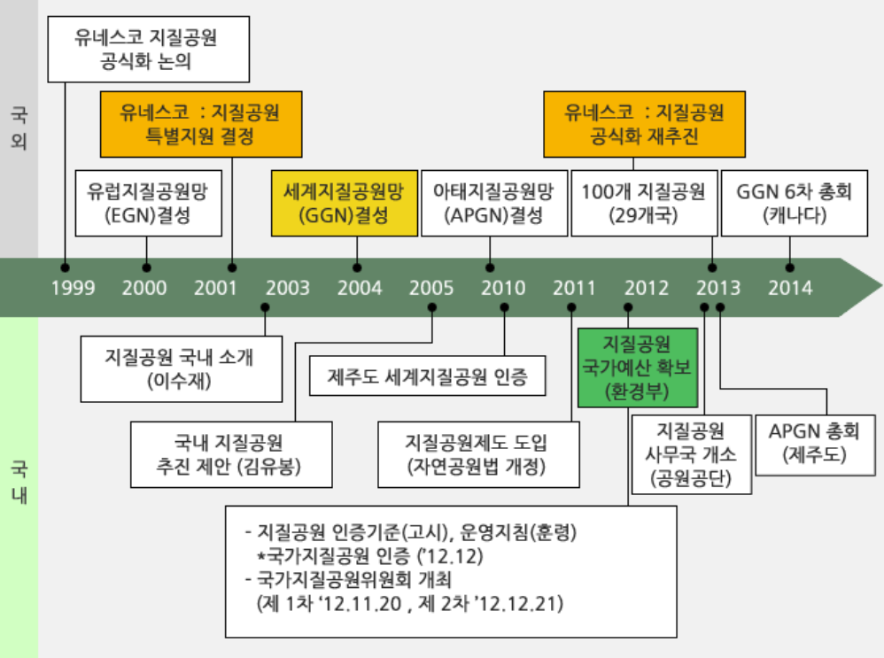
  History

Slide 8
국가지질공원
  국가적으로 지질학적 중요성이 있는 지역을 대상으로, 국가에서 정하는 기준에 부합되는 활동을 수행하는 지역지질공원을 국가에서 인증
  자연공원법 제36조의3 [지질공원의 인증 등]
    ① 시·도지사는 지구과학적으로 중요하고 경관이 우수한 지역에 대하여 지역주민공청회와 관 할 군수의 의견청취 절차를 거쳐 환경부장관에게 지질공원 인증을 신청할 수 있다.
    ② 환경부장관은 시·도지사가 제1항에 따라 지질공원 인증을 신청한 지역이 다음 각 호의 기준 에 적합한 경우에는 관계 중앙행정기관의 장과 협의를 거쳐 인증할 수 있다.
    ③ 제2항에 따라 인증된 지질공원은 이 법에서 환경부장관의 업무로 정한 경우를 제외하고는 시·도지사가 해당 지방자치단체의 조례로 정하는 바에 따라 관리·운영한다.
    ④ 환경부장관은 제2항에 따라 지질공원을 인증한 때에는 환경부령으로 정하는 바에 따라 지 질공원의 명칭, 구역, 면적, 인증 연월일 및 공원관리청과 그 밖에 필요한 사항을 고시하여 야 한다.

Slide 9
  인증추진과정
    1단계 지질공원 기본계획 수립
    2단계 지질공원 기초 학술조사(명소선정)
    3단계 학술조사, 신청서, 관리계획 수립
    4단계 국가지질공원 인증신청에 따른 주민 공청회
    5단계 국각지질공원 인증신청서 제출
    6단계 국가지질공원 인증

Slide 10
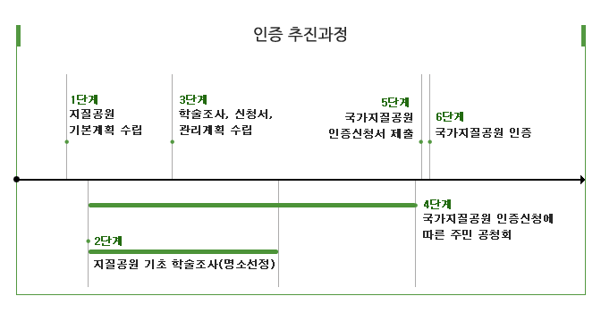
http://www.koreageoparks.kr/front/geopark/network/info/info.htm

Slide 11
  국가지질공원현황
    제주도 국가 지질공원
    독도 국가 지질공원
    부산 국가 지질공원
    청송 국가 지질공원
    강원평화지역 국가 지질공원
    무등산권 지역 국가 지질공원

Slide 12
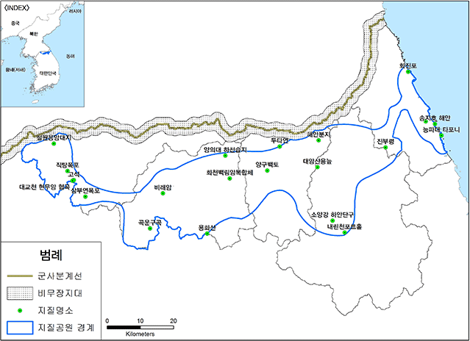
강원평화지구 국가지질공원
http://www.koreageoparks.kr/front/geopark/network/condition/condition05.htm

Slide 13
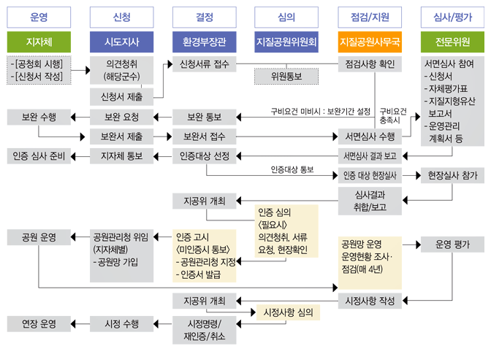
  국가지질공원 인증 절차
http://www.koreageoparks.kr/front/geopark/network/plan/plan.htm

Slide 14
    자연공원법(제36조의3 및 영 제27조의2)상 국가지질공원의 인증기준
      특별한 지구과학적 중요성, 희귀한 자연적 특성 및 우수한 경관적 가치를 가진 지역
      지질과 관련된 고고학적·생태적·문화적 요인이 우수하여 보전의 가치가 높아야 함
      지질유산의 보호와 활용을 통하여 지역경제 발전을 도모할 수 있어야 함
      국가지질공원 안에 지질명소 또는 역사적 유물이 있어야 함
      국가지질공원의 인증을 위하여 환경부장관이 필요하다고 인정하여 고시한 사항에 적합한 곳

Slide 15
    국가지질공원 기본 여건
      공원면적 : 100㎢ 이상(육지 및 해상면적 포함)
      지질명소 개소수 : 20개소 이상(‘13년까지는 10개소 이상)
      “기본항목 필수조건”을 갖추고 “자체평가표” 점검결과 각 항목별 배점의 50% 이상이어야 함

Slide 16
세계지질공원망(GGN, Global Geopark Network)
  유네스코의 특별 지원 활동 중 하나
  2004년 2월에 결성
  2014년 9월 기준 32개국 111개소
  4년마다 재심

Slide 17
  The timelines for Global Geopark proposals and evaluation procedure are:
    Submission of applications between 1 October and 1 December
    Verification check on completeness of documents
    Desktop evaluations until 30 April
    Field evaluation missions starting 1 May
    Decisions on applications during the following next Bureau meeting in autumn

Slide 18
  세계지질공원 인증 기준
    ① 크기와 장소 - 지역의 경제 및 문화 발전에 기여 할 수 있을 충분한 면적과 분명한 경계
    - 세계적으로 중요한 지질유산; 과학적 중요장소, 희소성, 경관미
    - 지질학적 중요성만 강조해서는 안되며 해당지역의 전체적인 지리적 환경을 감안
    - 경관이나 지질요소와 관련된 비지질학적 주제(생태, 고고, 역사, 문화 등)도 포함
    ② 관리와 지역의 참여 - 관리계획과 조직구성이 필수(신청선결조건)
    - 공원운영의 주체는 관리인프라, 전문인력, 재정능력을 갖춘 공공기관이나 지역단체
    - 지방정부, 지역사회, 민간기업, 교육기관, 연구기관 등으로 협의체를 구성하여 공원계획과 운영에 지역사회
    구성원의 의견을 반영하고 관심을 유도
    - 지질공원 내의 관광과 경제활동은 지역여건 및 자연/문화적 특성과 조화되도록 계획하고 지역의 전통을 중시
    ③ 경제적 이득 - 지질공원의 주목적은 환경과 문화를 유지하면서 사회, 경제적 개발을 도모하는 것(생활여건과 지역환경의 개선)
    ④ 교육 - 목적: 일반 대중의 환경의식과 지구과학 지식을 고양
    - 관련사업: 교육시설, 교육프로그램, 교육매체, 실험실습도구, 학술조사 및 학술협력 (대학 및 교육기관),
    기타지원
    ⑤ 보호와 보존 - 주요보호대상: 지역대표암석, 광물자원, 광물, 화석, 지형, 경관
    - 세계 지질공원에 대한 국제적인 보호규정이나 통제는 없음
    - 공원 내의 지질유산의 보호수준과 방법은 전적으로 해당국가에서 결정
    - 관리당국은 적절하고 확실한 보호방안과 수단(시설)을 강구해야 함
    ⑥ 국제네트워크(국제 지질공원망 가입) - 네트워크가입의 이점: 국제적 인증; 관리정보 및 인력의 교류

Slide 19
http://www.globalgeopark.org/UploadFiles/2012_5_7/GGN%20Map%202015/GGN%20Distribution%202015.09.25_3600.jpg

Slide 20
  현황
중국(31) | 프랑스(5) | 노르웨이(2)
일본(7) | 아일랜드(2) | 헝가리/슬로바키아(1)
그리스(4) | 아일랜드/북아일랜드(1) | 한국(1)
오스트리아(3) | 핀란드(1) | 브라질(1)
체코(1) | 슬로베니아(1) | 헝가리(1)
네덜란드(1) | 캐나다(2) | 우루과이(1)
베트남(1) | 루마니아(1) | 인도네시아(1)
크로아티아(1) | 말레이시아(1) | 덴마크(1)
아이슬란드(1) | 스페인(10) | 모로코(1)
터키(1) | 독일(5) | 슬로베니아/오스트리아(1)
이탈리아(9) | 독일/폴란드(1)
영국(6) | 포루투칼(4)

Slide 21
지질공원해설사
  자연공원법 제36조의6(지질공원해설사)
    ① 환경부장관은 국민을 대상으로 지질공원에 대한 지식을 체계적으로 전달하고 지질공원해설·홍보·교육·탐방안내 등을 전문적으로 수행할 수 있는 지질공원 해설사를 선발하여 활용할 수 있다.
    ② 제1항에 따른 지질공원해설사의 자격기준 및 그 밖에 필요한 사항은 대통령령으로 정한다.

Slide 22
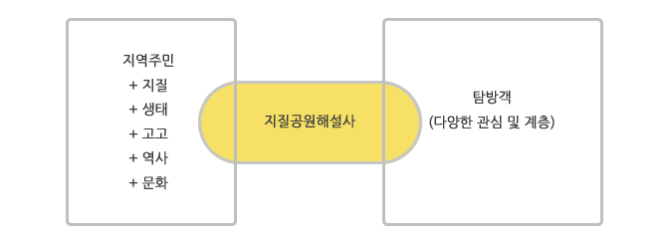
  지질공원 해설사의 핵심 기능(4가지)
    해설 + 홍보 + 교육 + 탐방 안내를 통한 탐방객과 지역주민의 가교 역할

